Slide 1
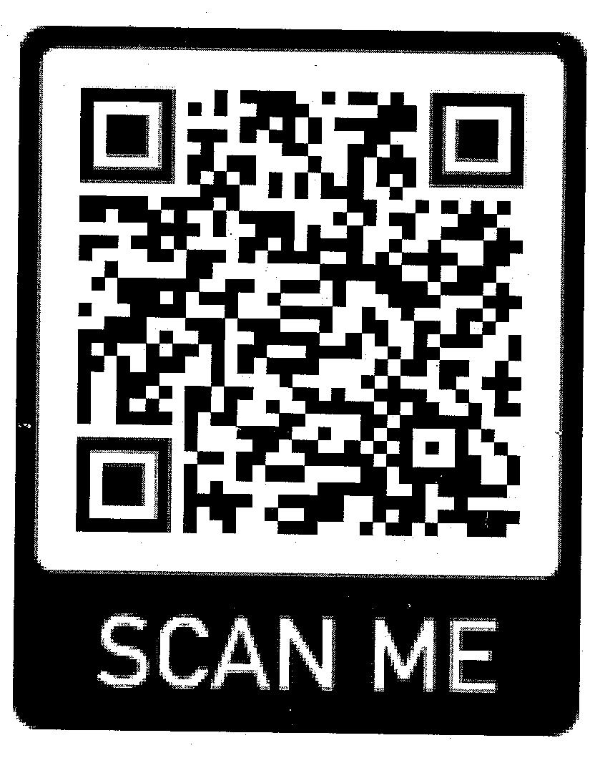
ระบบรับสมัครนักเรียน
- ตรวจสอบสถานะการสมัคร
- พิมพ์บัตรสอบวันที่ 18 กุมภาพันธ์ 2566

